Slide 1

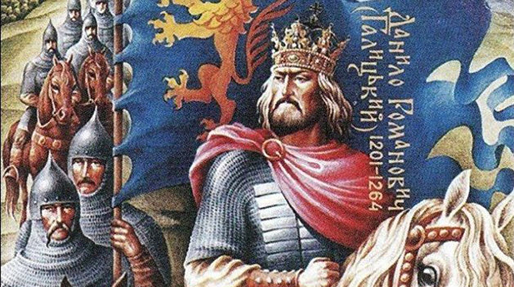
Данило Галицький –
будівничий Галицько – Волинської держави
7
.

Slide 2


ПЛАН
1. Відновлення єдності Галицько-Волинської
держави.
2. Внутрішня політика князя Данила Рома-
новича.
3. Зовнішня політика Данила Галицького.
4. Значення правління короля Данила.

Slide 3

1201 р. — народження Данила Галицького.
1205 р. — загибель Романа Мстиславича (під Завихвостом).
1223 р. — битва на р. Калка між русько-половецькими вій-
ськами та монголо – татарами.
1238 – 1264 рр. — період правління Данила Романовича в
Галицько – Волинському князівстві.
1245 р. — перемога під Ярославлем проти угорців – остаточне
утвердження Данила при владі; відвідування Золо-
тої Орди.
1253 р. — коронація Данила Галицького в м. Дорогочині.
1264 р. — смерть Данила Романовича – першого українського
короля.

Slide 4

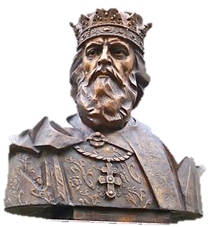
Сей же король Данило був князем добрим, хоробрим і мудрим, який спорудив горо-ди многі і церкви поставив, оздобив їх різноманітними прикрасами, і братолюб-ством він світився із братом своїм Васильком.
Сей же Данило був другим по Соломоні.
Галицько – Волинський літопис

Slide 5
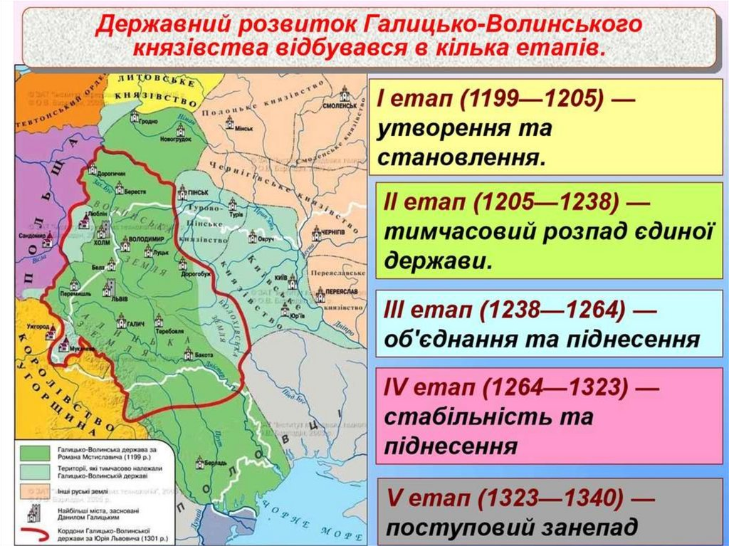

Slide 6

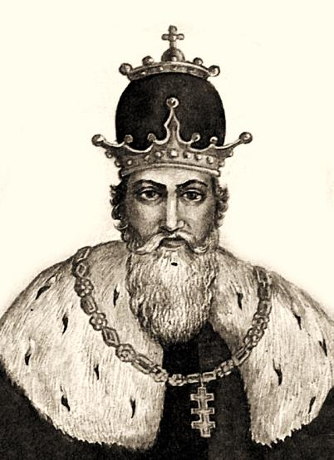
Данило Романович (Галицький) син Романа Мстиславича, пра-витель Галицько – Волинського князівства (1238 - 1264), король Русі (1253-1264), представник роду Романовичів, гілки Волин-ських Мономаховичів.
Після смерті батька відновив і розбудував Галицько-Волинську державу. Подолав боярську опо-зицію.
Зазнав нападу монголів (1241), визнав себе їхнім васалом (1245)
Коронований королівською коро-ною в м. Дорогичині (1253).
Час його правління – доба най-більшого економічно – культур-ного піднесення та політичного посилення Королівства Руського.
Данило Романович
(Галицький)
(1201 – 1264 рр.)

Slide 7

Відновлення єдності
Галицько – Волинської держави

Slide 8

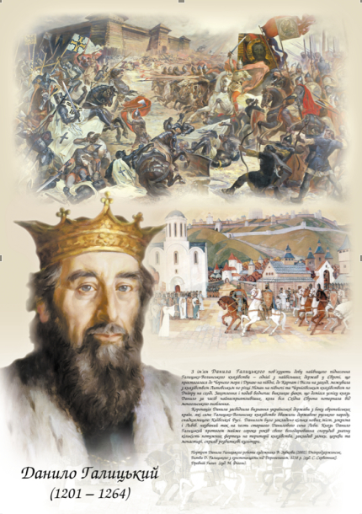

Галицько – Волинське князівство
в 1 пол. ХІІІ ст.
Після загибелі Романа Мстиславича роз-почався майже 40-річний період міжусоб-них війн та іноземного вртучання у справи галицьких та волинських земель.
Упродовж понад 10 років молоді Романовичі не відігравали майже ніякої ролі в бурхливих подіях, що розгорталися у їхній вотчині.
До 1215 р. княгиня Анна стала регентшею при малолітстві дітей, але бояри воліли позбавитися вдови й синів Романа. Данило й Василько із матір`ю з 1206 р. йдуть у вигнання (Польща, Угорщина).
У 1211 р. Данило був поставлений боярами на
князювання в Галичі, але у 1212 р. вигнаний.
У 1221 р. почав княжити на Волині й до 1229 р. завершив об’єднання волинських земель.
У 1223 р. відзначився у битві русичів на річці
Калці проти монголо-татар.
Данило Романович у 1238 р. за підтримки горо-дян оволодів Галичем. Згодом передав Волинь
Васильку Романовичу, а сам зайняв Київ. (1239р.)

Slide 9

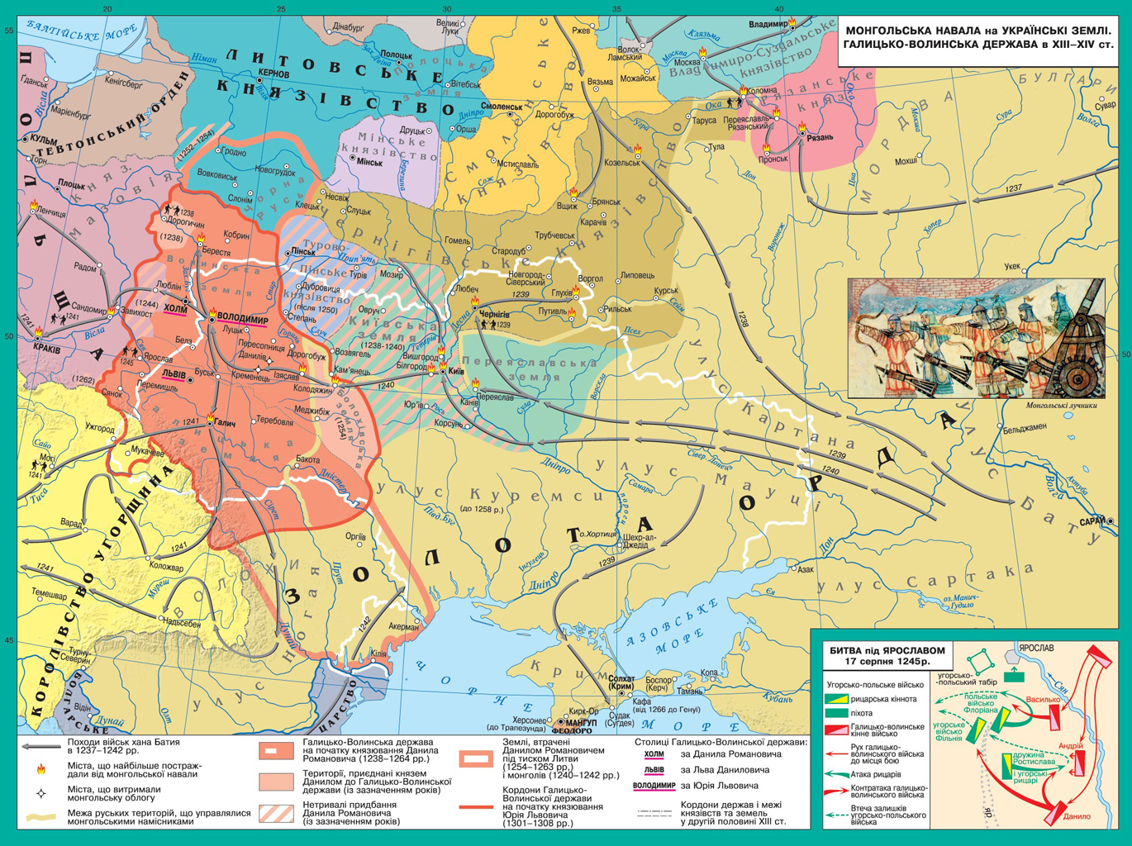

Slide 10
Внутрішня політика
Данила Галицького

Slide 11
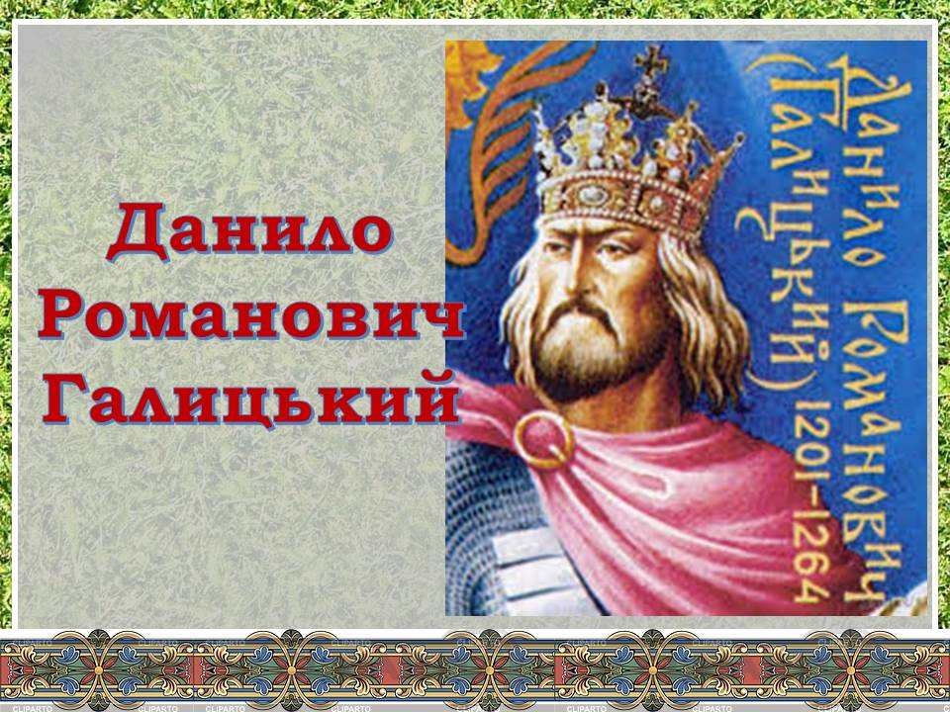
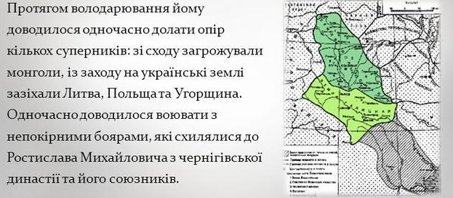
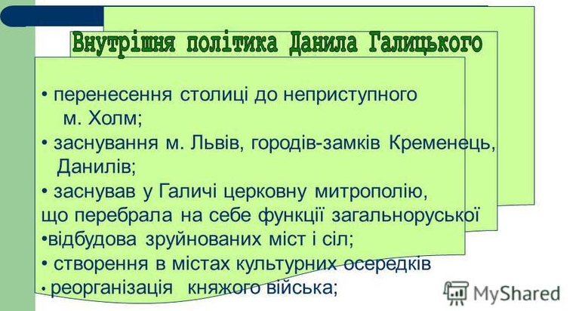

Slide 12
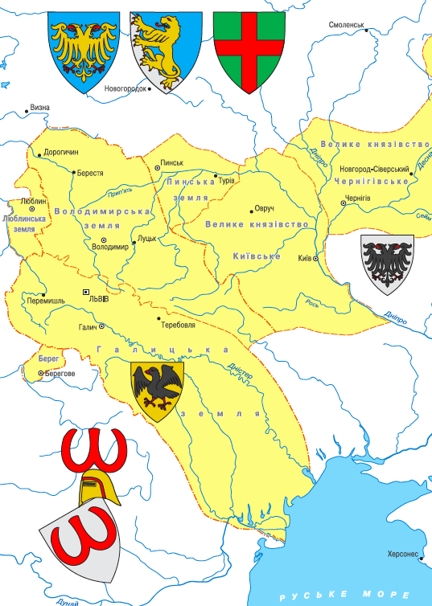
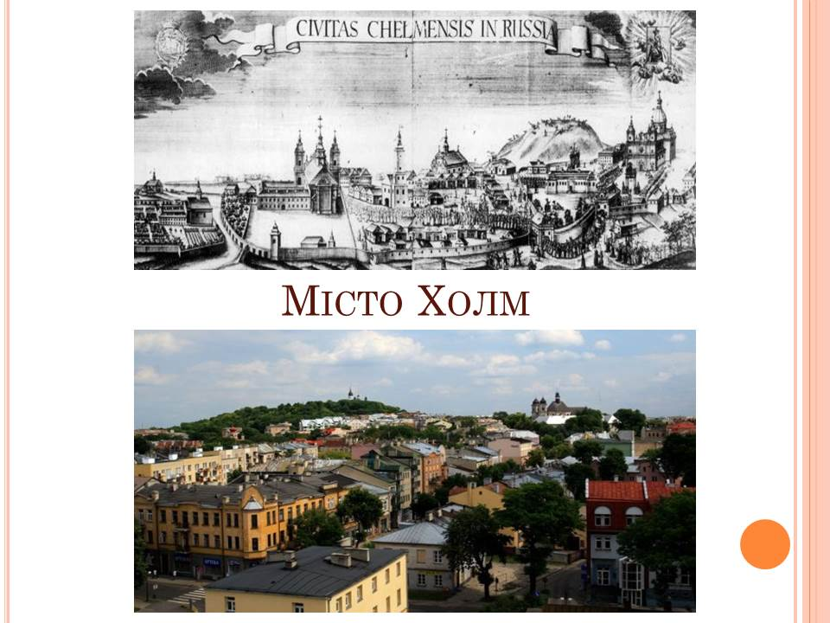
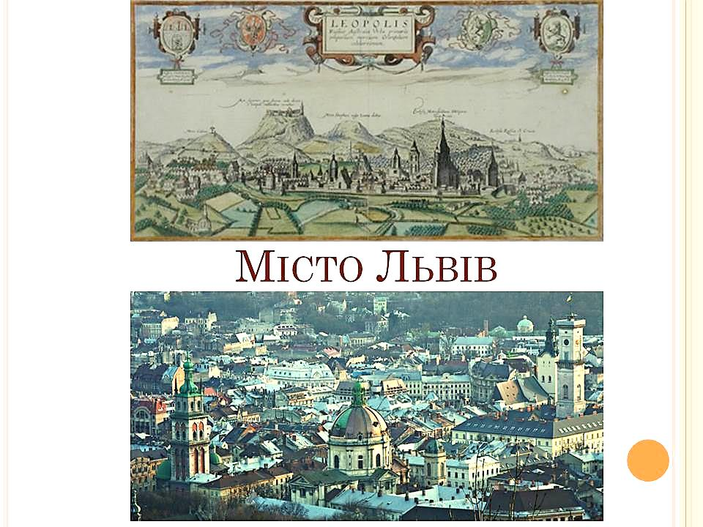
Кордони Королівства Руського
1300 р.

Slide 13
Зовнішня політика
Данила Галицького

Slide 14
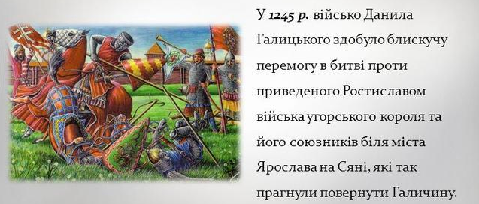
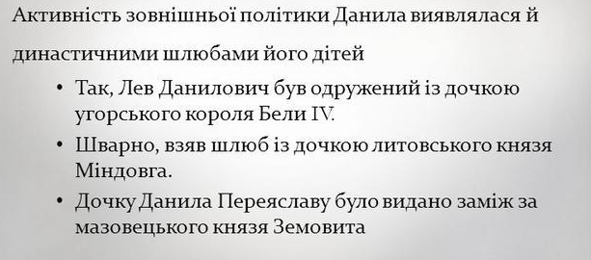
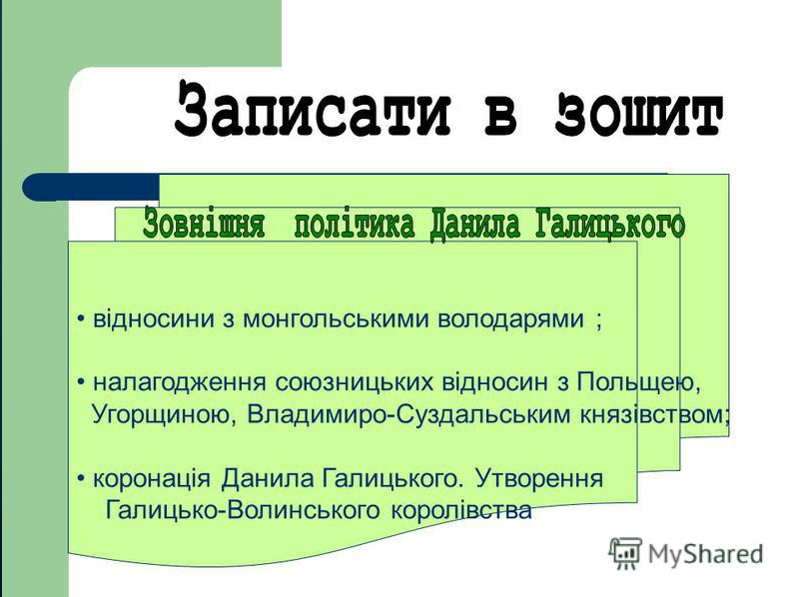

Slide 15
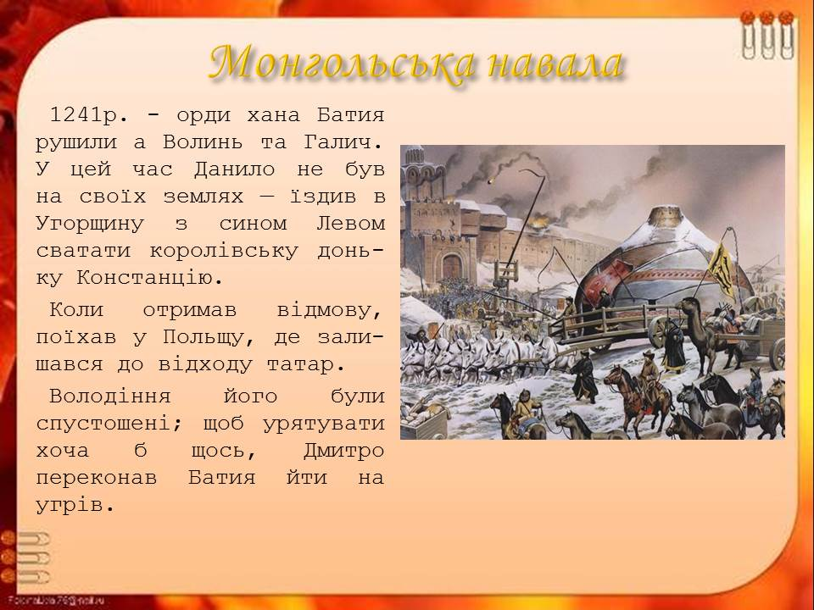
Облога та завоювання Києва
військами хана Батия, грудень 1240 р.

Slide 16
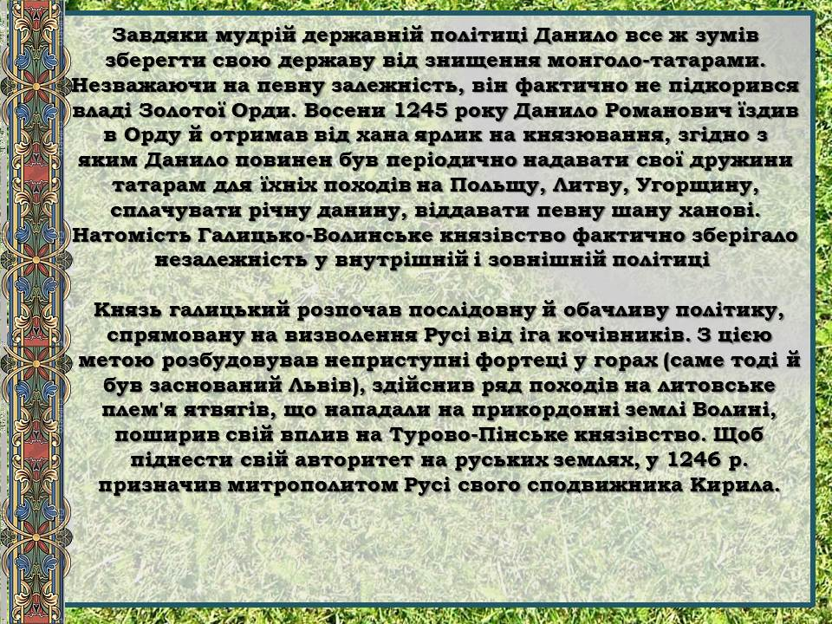

Slide 17
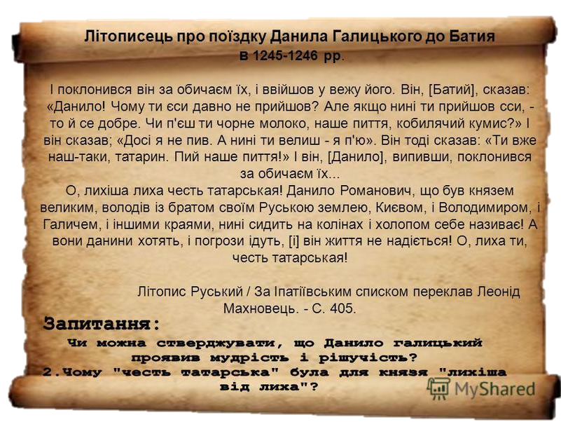

Slide 18
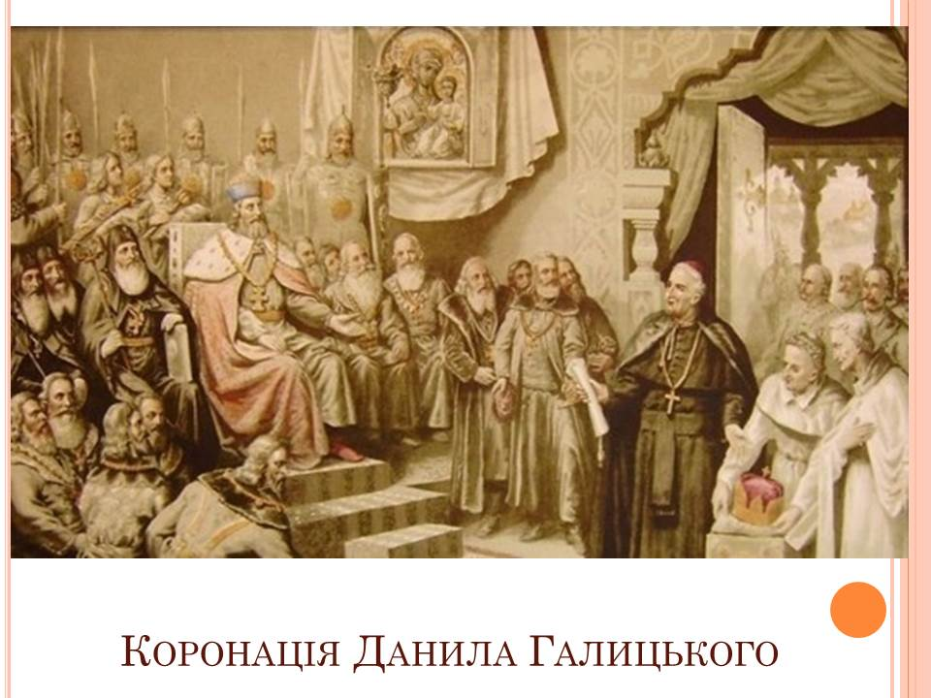
1253 р.

Slide 19
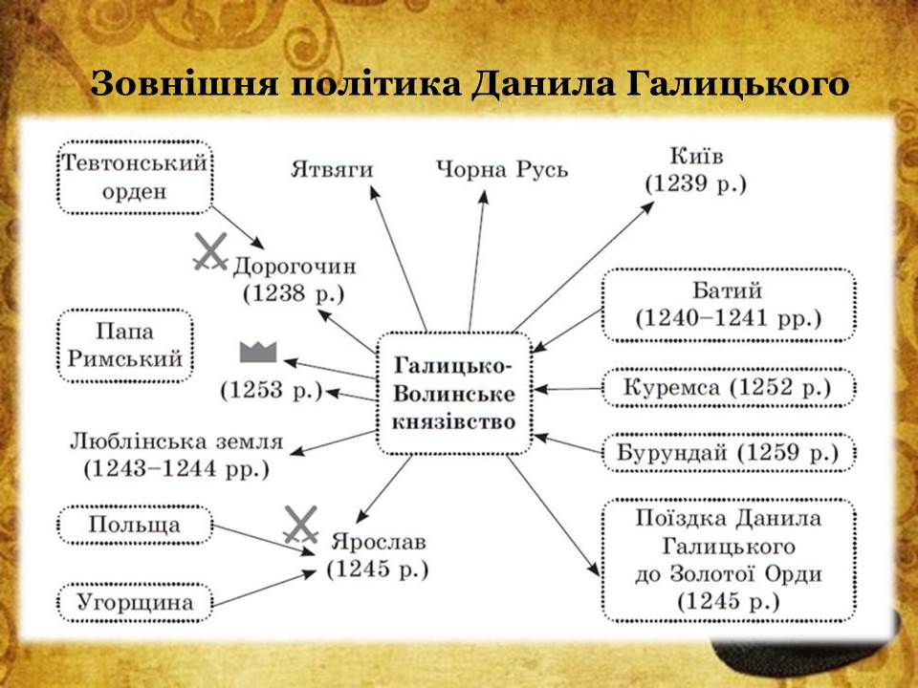

Slide 20
Значення правління
короля Данила

Slide 21

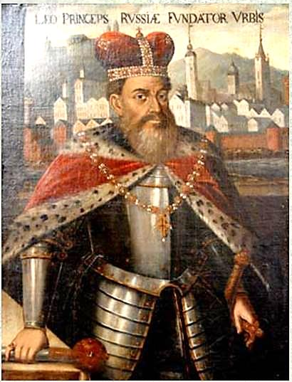

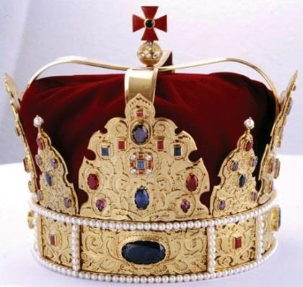
Він подолав боярську опозицію,
Багато літ боровся за престол.
Успішно розгромив німецьких рицарів
І переніс столицю в місто Холм.
Щоб землі зберегти в своїй державі
Холопом себе з сумом називав.
Під Ярославом розгромив угорців,
А згодом королем великим став.

Slide 22
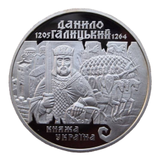
Історичне значення Галицько-Волинської держави :
Данило Галицький відновив єдність Галицько – Волинського князівства в умовах боротьби з боярством та зовнішніми ворогами. Він підняв аторитет держави. Королівство Руське (Галицько – Волинська держава) стало другою великою державою після Київської Русі, яка продовжила її культурні традиції.
Князь Данило Романович – один із найяскравіших діячів української історії. Переможні походи принесли йому славу талановитого полководця.
Добрі відносини Галицько – Волинського князівства з сусідніми державами уславили князя Данила як блискучого дипломата.
Показав можливість успішної боротьби проти монголо – татар, хоч і йшов на приниження. Задля миру і спокою в державі він зважився на поїздку до Золотої Орди, водночас наполегливо домагався підтримки в боротьбі проти ординців у європейських володарів.
А ще Данило Галицький був великим будівничим, бо заклав чимало нових міст (Холм, Львів, Кременець, Данилів, Стіжок, відновив Дорогичин).

Slide 23
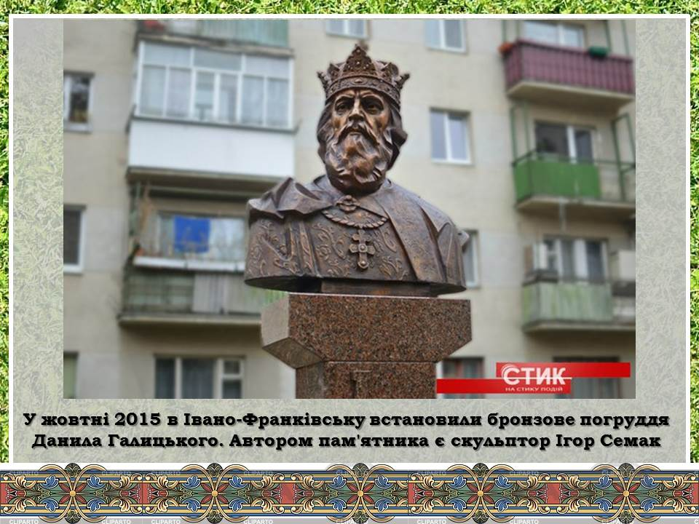

Опрацюйте § 19 (пит. 2 – 3).
Написати есе.

Slide 24


